Slide 1
Дневник Волонтёра

Slide 2
Цель проекта: Воспитание духовно-нравственной личности ребёнка, обретение духовного опыта, основанного на традициях благотворительной и добровольческой деятельности. Задачи проекта: 1.Формирование у детей позитивных установок на добровольческую деятельность; 2. Привитие любви,добра,коммуникабельности; 3. Организация образовательного процесса в форме совместной деятельности детей, педагогов, родителей; 4. Размещение в Интернет дневников детей и лучших маленьких добровольцев.; 5. Воспитание толерантного отношения ко всем людям ; 6.Вступление детей в волонтёрское движение. 7.Умение работать в команде.

Slide 4
«Волонтёры становятся партнёрами государства»
«Именно вовлечённость людей в дела страны и гражданская активность, как и культурные, нравственные, духовные ценности, делают нас единым народом, способным к достижению больших целей».
«Участие в волонтёрской деятельности становится прекрасной школой для подрастающего поколения. Оно даёт возможность получать и развивать новые навыки, в том числе командной работы. Воспитывает чувство личной ответственности, способность к эмпатии и состраданию»

Slide 5
Макет
Дневник для девочки
Дневник для мальчика

Slide 6
Содержание Дневника
-анкета про себя,свои увлечения;
-Копилка добра
-Награди себя
-Наши спонсоры

Slide 7
Мои ресурсы
1.Человеческие ресурсы(Волонтёры)
2.Информационные(Группы,сайты)
3.Административные
-управление образования даст доступ пойти в школы с этим проектом или способствует тому, чтоб дети пришли в дтдим
-база для проведения(ДтДиМ,лофт центр)

Slide 8
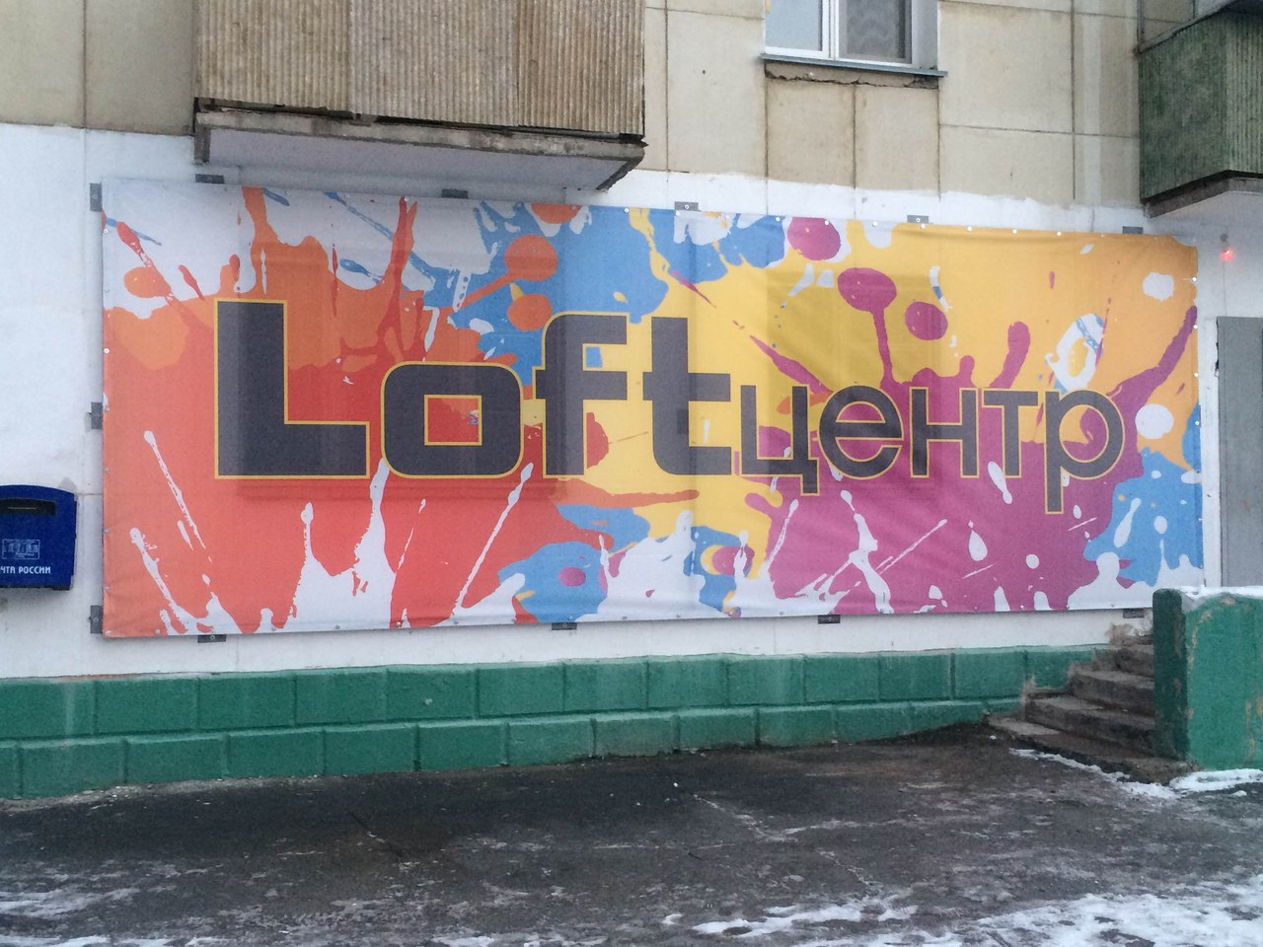
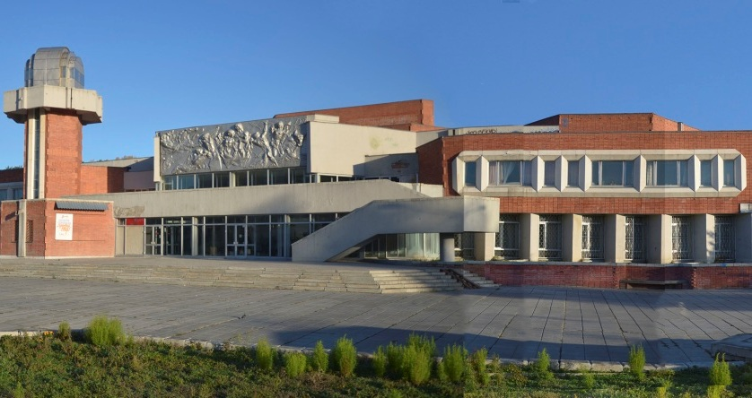
Площадки

Slide 9
Что необходимо | Количество | Цена за 1 шт. | Итого
Белый дневник с дизайном | 220 | 45 | 9900
Флешки-браслеты с логотипом проекта на 4 гб | 5 | 390 | 1950
Наклейки | 300 | 7 | 2200
Грамоты | 220 | 10 | 2200
 |  |  | Итого:17250

Slide 10
Количественные и качественные показатели реализации проекта
-Участниками проекта стало более 200 человек
-Информация о проекте опубликована на 5 сайтах
-Ребята в возрасте от 11 до 12 лет стали совершать больше добрых дел
-Более 30 детей захотели вступить в волонтёрское движение

Slide 11
Благодарю за внимание!

